Slide 1

Implementación serverless de un sistema de
reconocimiento facial para controlar el acceso
Gantalcar
GABRIEL GÓMEZ LÓPEZ
Antonio morán muñoz
Carlos Negrillo pastor
ALEJANDRO MARTÍN SIMÓN SÁNCHEZ

Slide 2
Contenido
Introducción
Estado de la cuestión
Arquitectura
Experimentos y resultados
Conclusiones
Trabajo futuro

Slide 3
Contenido
Introducción
Estado de la cuestión
Arquitectura
Experimentos y resultados
Conclusiones
Trabajo futuro

Slide 4
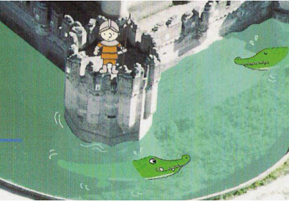


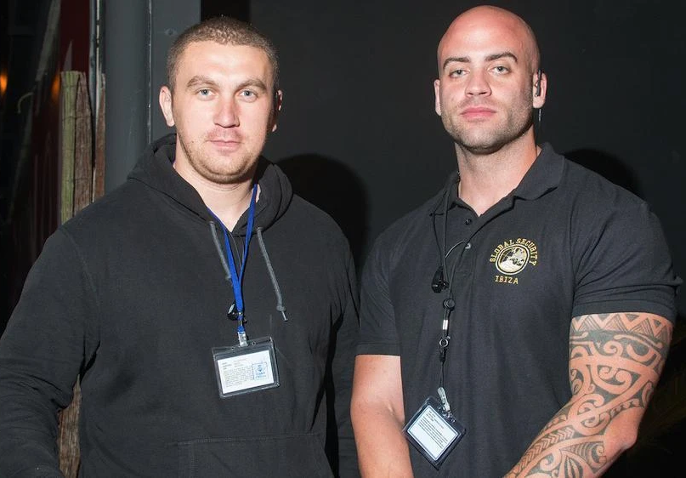
Introducción
Sistemas de seguridad
Arcaicos
Basados en tecnología animal
Armarios de discoteca
San Pedro
Universidad de Castilla-La Mancha

Slide 5

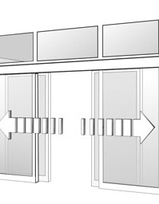

Introducción
Control de acceso
Seguridad
Cloud público AWS
Reconocimiento facial
Universidad de Castilla-La Mancha

Slide 6
Contenido
Introducción
Estado de la cuestión
Arquitectura
Experimentos y resultados
Conclusiones
Trabajo futuro

Slide 7
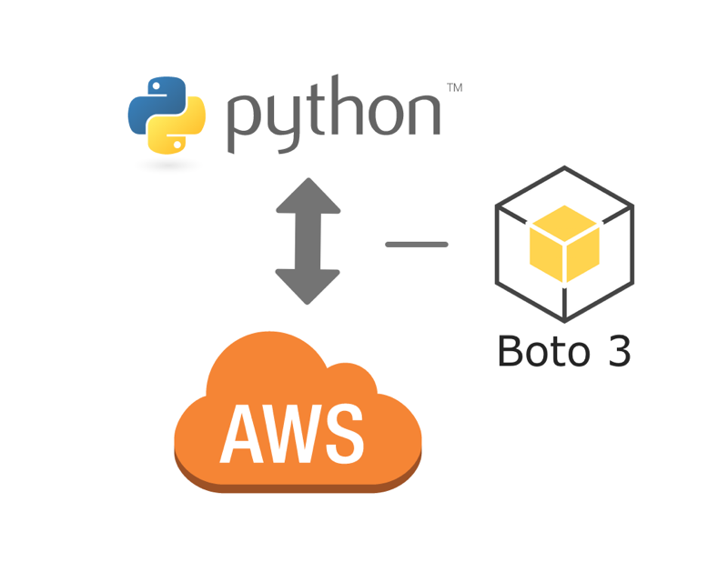
Estado de la cuestión
Amazon Boto3
Universidad de Castilla-La Mancha

Slide 8

Estado de la cuestión
Amazon Boto3
Amazon S3
Universidad de Castilla-La Mancha

Slide 9
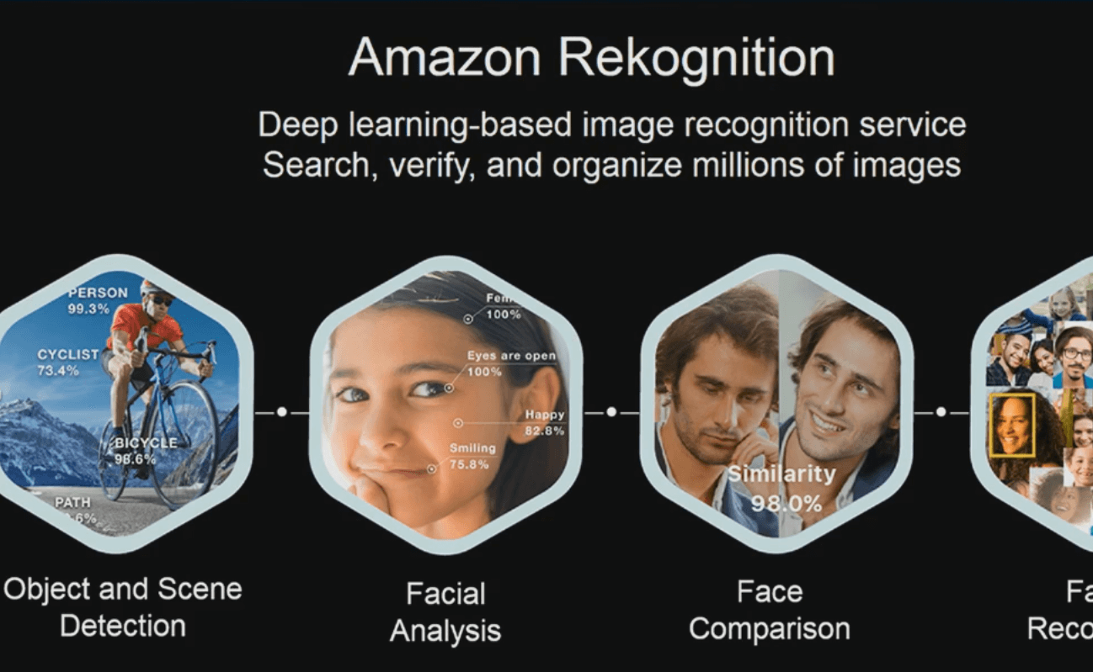

Estado de la cuestión
Amazon Boto3
Amazon S3
Amazon Rekognition
Universidad de Castilla-La Mancha

Slide 10
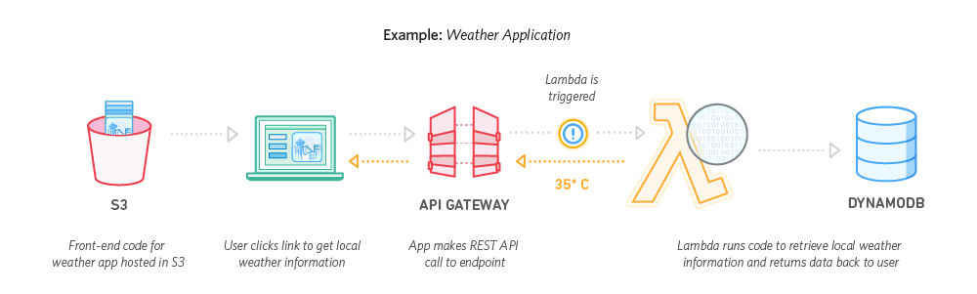

Estado de la cuestión
Amazon Boto3
Amazon S3
Amazon Rekognition
Amazon DynamoDB
Universidad de Castilla-La Mancha

Slide 11

Estado de la cuestión
Amazon Boto3
Amazon S3
Amazon Rekognition
Amazon DynamoDB
Amazon Lambda
Universidad de Castilla-La Mancha

Slide 12
Estado de la cuestión
Universidad de Castilla-La Mancha

Slide 13
Contenido
Introducción
Estado de la cuestión
Arquitectura
Experimentos y resultados
Conclusiones
Trabajo futuro

Slide 14
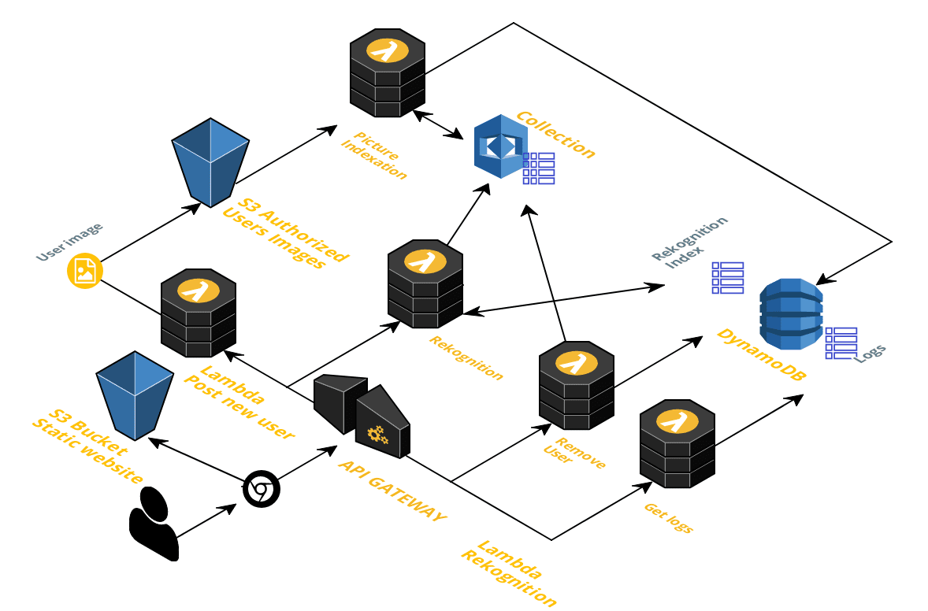
Arquitectura
Arquitectura general
Universidad de Castilla-La Mancha

Slide 15
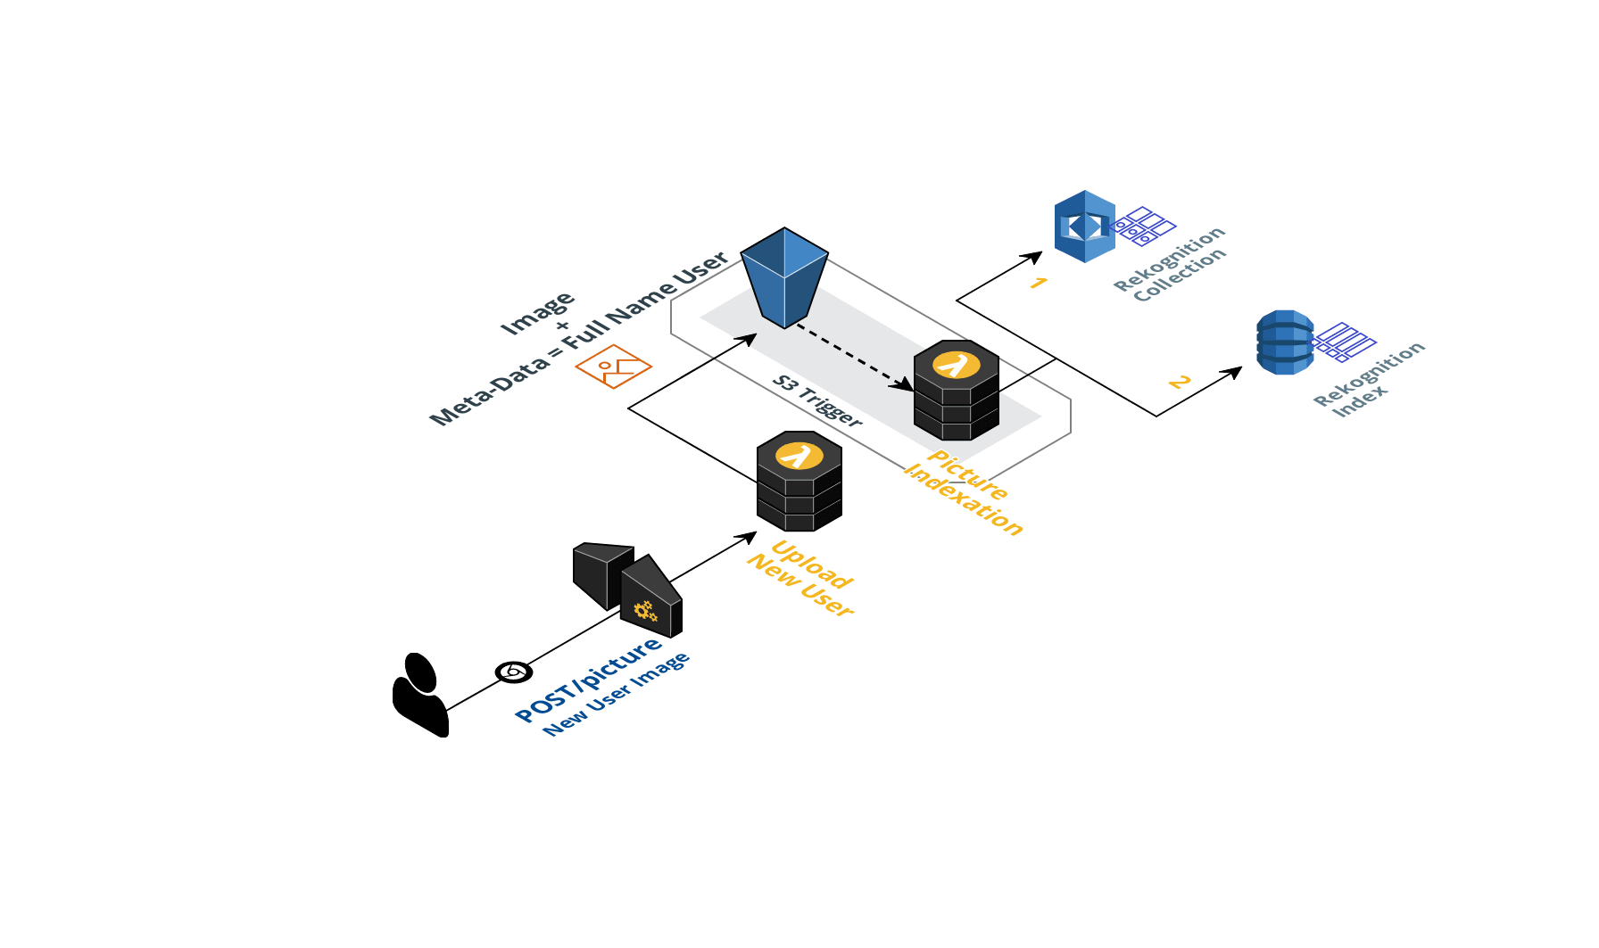
Arquitectura
Flujo para añadir usuarios
Universidad de Castilla-La Mancha

Slide 16
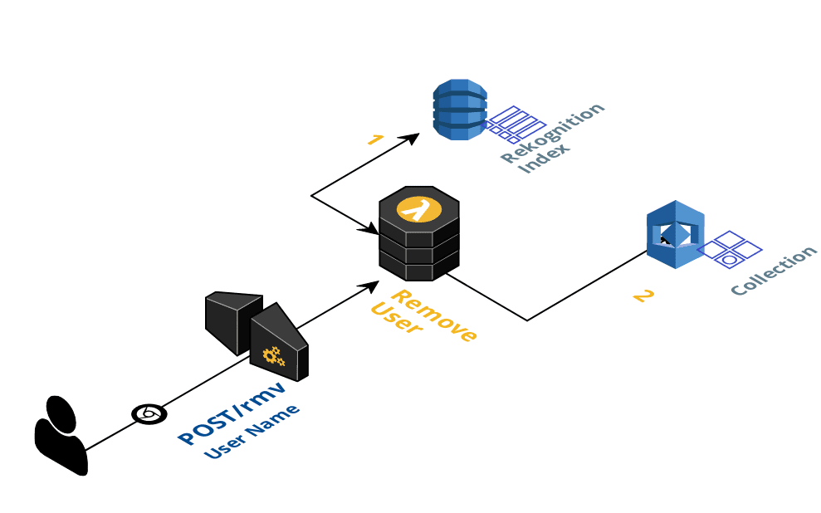
Arquitectura
Flujo para eliminar usuarios
Universidad de Castilla-La Mancha

Slide 17
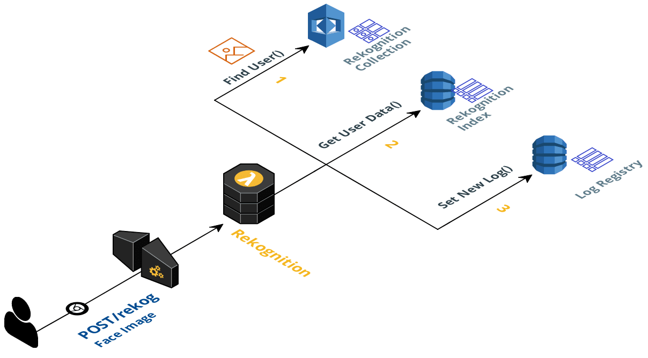
Arquitectura
Flujo para encontrar y registrar usuario
Universidad de Castilla-La Mancha

Slide 18
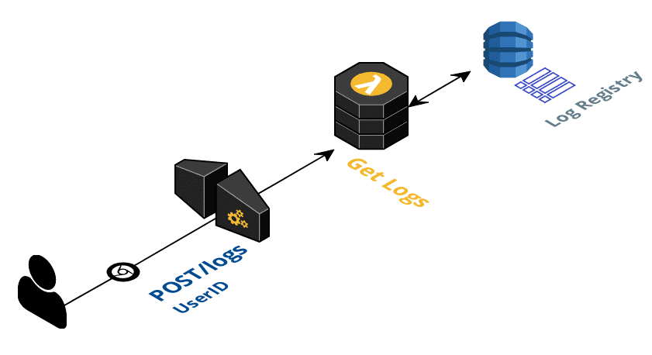
Arquitectura
Flujo para obtener registros de accesos
Universidad de Castilla-La Mancha

Slide 19
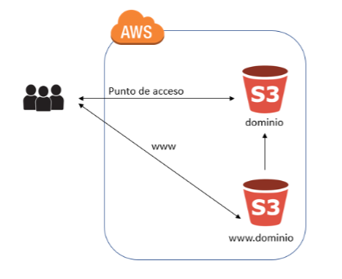
Arquitectura
Sitio web estático en S3
Universidad de Castilla-La Mancha

Slide 20
Contenido
Introducción
Estado de la cuestión
Arquitectura
Experimentos y resultados
Conclusiones
Trabajo futuro

Slide 21
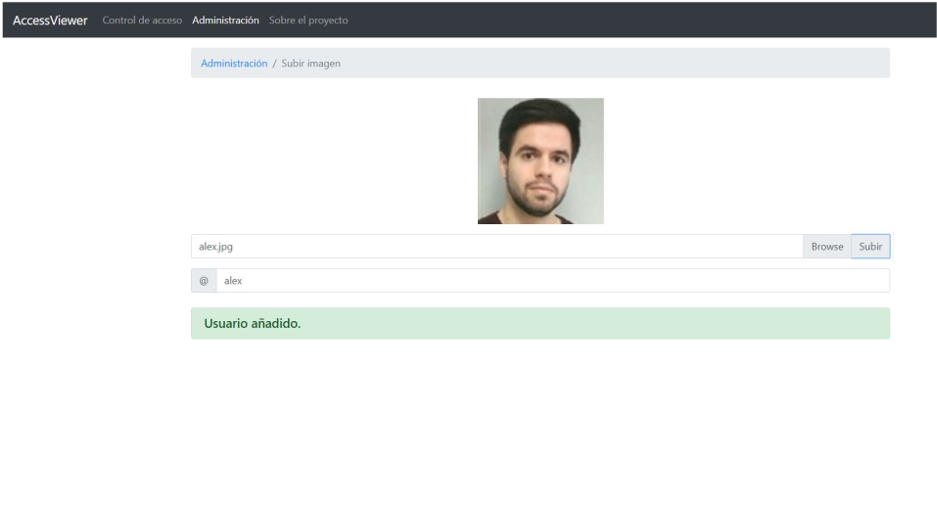
Experimentos y resultados
Añadir usuario
Universidad de Castilla-La Mancha

Slide 22
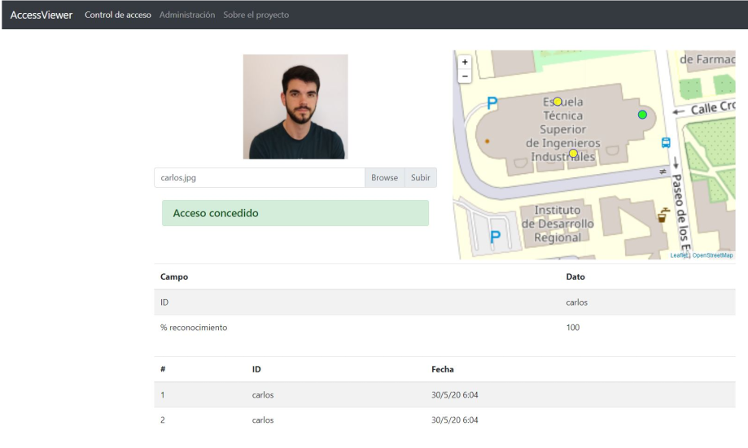
Experimentos y resultados
Control de acceso: Autorizado
Universidad de Castilla-La Mancha

Slide 23
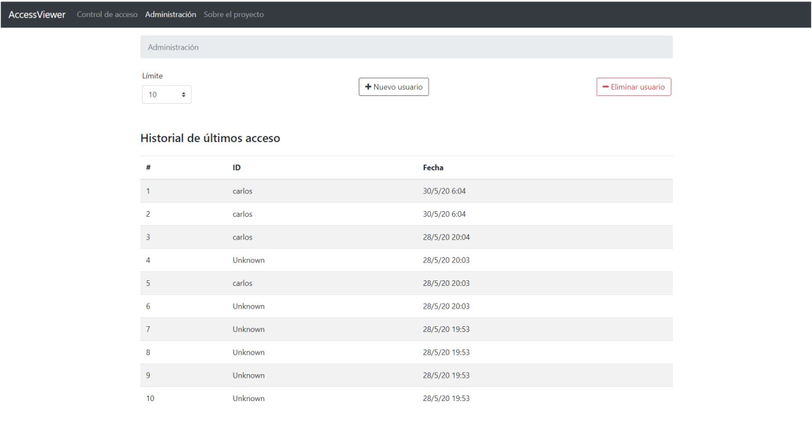
Experimentos y resultados
Logs de acceso
Universidad de Castilla-La Mancha

Slide 24
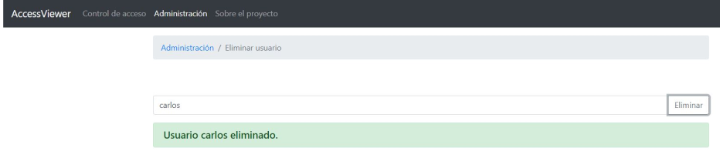
Experimentos y resultados
Eliminar usuario
Universidad de Castilla-La Mancha

Slide 25
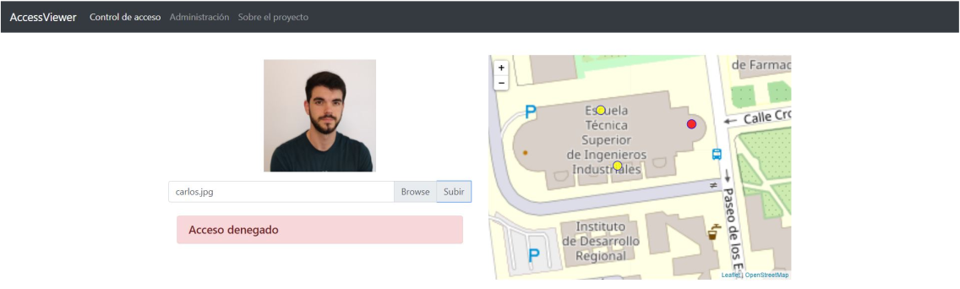
Experimentos y resultados
Acceso denegado tras eliminar
Universidad de Castilla-La Mancha

Slide 26
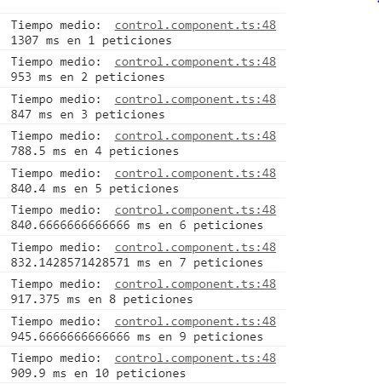
Experimentos y resultados
Tiempo de respuesta del servicio rekog.
Universidad de Castilla-La Mancha

Slide 27
Contenido
Introducción
Estado de la cuestión
Arquitectura
Experimentos y resultados
Conclusiones
Trabajo futuro

Slide 28
Conclusiones
/
AWS es muy versátil
Ideal para empresas con limitaciones técnicas y/o económicas
Serverless
Gran escalabilidad (funciones lambda)
Universidad de Castilla-La Mancha

Slide 29
Contenido
Introducción
Estado de la cuestión
Arquitectura
Experimentos y resultados
Conclusiones
Trabajo futuro

Slide 30
Trabajo futuro
Aspectos que mejorar
Implementación con cámara de fotos/video
Interacción con el sistema
Eliminar un usuario
Ver intentos de acceso de usuario
Detección temperatura corporal
Universidad de Castilla-La Mancha

Slide 31
Agradecimientos
Juan Ignacio Alonso Barba
Carmen Carrión Espinosa
Amazon Web Services
Universidad de Castilla-La Mancha

